Slide 1
Las Hablas andaluzas
El español hablado en andalucía y las hablas Extremeñas y murcianas

Slide 2
El andaluz y las hablas de transición

Slide 3
El español andaluz
¿Qué hablan los andaluces?

Slide 4
La historia del español andaluz
¿Influencia del árabe?
El crecimiento de Sevilla
La decadencia de Sevilla

Slide 5
El andaluz y sus variedades

Slide 6
Andalucía oriental vs. Andalucía Occidental
Abertura vocálica

Slide 7
Distinción

Slide 8
Realización de /x/

Slide 9
Uso de Ustedes de cercanía

Slide 10
Perfil del español de Andalucía
Fonética y fonología
Léxico
Gramática
Documental: Identidad lingüística de los andaluces
El colega canario (Variedades andaluzas vs. español canario)

Slide 11
Estatus sociolingüístico del andaluz
Actitudes lingüísticas hacia el andaluz
  ¿Cómo hablan los andaluces?
Pedro Carbonero: Investigación del habla culta urbana sevillana
  Rasgos tenidos en cuenta:
    Aspiración de /s/
    Distinción de /s/ y /⍬/ – seseo –ceceo
    Neutralización de r/l

Slide 12
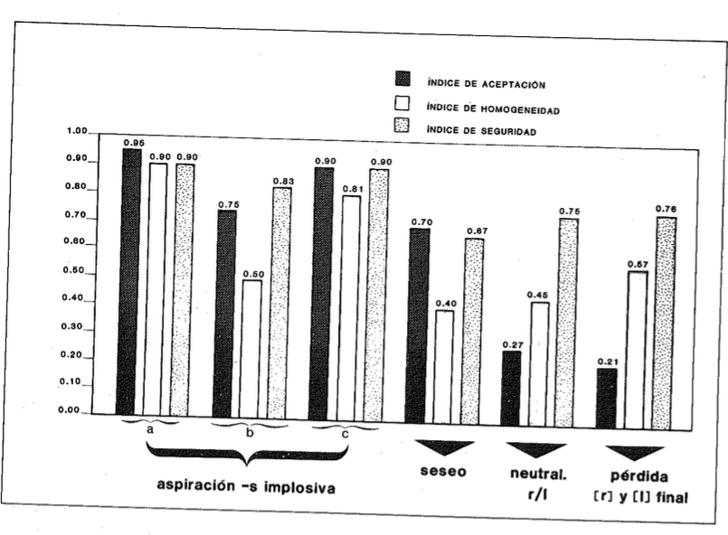
Habla culta: resultados

Slide 13
Habla culta vs. Televisión
Manual de estilo: Canal Sur
Telenoticias Canal Sur
http://www.eldiario.es/zonacritica/hablaras-acento-andaluz-telediario_6_617048315.html

Slide 14
Las hablas de transición
Las hablas extremeñas
Las hablas murcianas

